Slide 1


COMPILADORES
unidade 2 – ANÁLISE LÉXICA
Profa. Joyce Martins (joyce@furb.br)

Slide 2
como vamos fazer?
interface
(parte 1)
token
analisador
léxico
(parte 2)
analisador
sintático
(parte 3)
analisador
semântico
gerador
de código
ILASM.exe
fonte
(parte 4)
código.il
(MSIL)
tabela de
símbolos
código.exe
tratamento de erros

Slide 3
2. ANÁLISE LÉXICA: função
programa fonte
(sequência de caracteres)
ler o programa fonte e agrupar caracteres em tokens (lexema, classe, linha);
detectar e diagnosticar erros léxicos, ou seja, sequências de símbolos ou tokens não aceitos pela linguagem em questão.
ANALISADOR LÉXICO
lista de tokens
(lexema, classe, linha)

Slide 4
2. ANÁLISE LÉXICA: função
CLASSE (ou categorias):
tokens específicos: têm uma classe para cada token específico para uso na análise sintática, podendo ser:
palavras reservadas: sequências de caracteres que devem aparecer literalmente na linguagem, sem variações (begin, end, if, …).
Observa-se que as constantes lógicas (true, false) possuem valor semântico.
símbolos especiais: sequências de um ou mais caracteres que não podem aparecer em identificadores nem palavras reservadas e são utilizados para composição de expressões aritméticas, relacionais ou lógicas, comandos de atribuição, entre outras construções sintáticas (; : <= ...).

Slide 5
2. ANÁLISE LÉXICA: função
CLASSE (ou categorias):
tokens genéricos: pertencem a uma única classe, mas devem possuir o valor explícito do token reconhecido para uso na análise semântica, podendo ser:
constantes: valores numéricos e alfa-numéricos.
identificadores: palavras que seguem algumas regras de escrita, especificadas de forma genérica, e que podem assumir diversos valores.
identificadores X palavras reservadas ?

Slide 6
2. ANÁLISE LÉXICA: função
CLASSE (ou categorias):
tokens sem valor sintático: devem ser reconhecidos, porém ignorados (comentários e caracteres de controle e formatação - espaços em branco, final de linha, final de arquivo, tabulação, exceto em literais e comentários).

Slide 7
2. ANÁLISE LÉXICA: especificação dos tokens
Faz-se uma descrição das regras de formação (padrão) de tokens mais complexos, como palavras reservadas, identificadores, constantes e comentários:
com descrição textual (especificação informal):
identificador: inicia com letra ou _, seguido por zero ou mais letras, dígitos ou _
com definições regulares (especificação formal).
identificador: ?

Slide 8
2. ANÁLISE LÉXICA: reconhecimento dos tokens
Deve-se:
converter a especificação feita em termos de definições regulares em autômatos finitos determinísticos, de preferência autômatos finitos determinísticos mínimos;
implementar os autômatos finitos.

Slide 9
2. ANÁLISE LÉXICA: implementação
Pode ser:
manual, isto é, os autômatos finitos são implementados em uma linguagem de programação;
gerada automaticamente, a partir da definição dos tokens (definições regulares), por ferramentas denominadas geradores de analisadores léxicos.

Slide 10
2. ANÁLISE LÉXICA: implementação
Pode ser:
um procedimento independente que analisa o programa fonte inteiro e gera a sequência dos tokens reconhecidos;
uma subrotina do analisador sintático que, sempre que um token é necessário, é ativado para efetuar o reconhecimento.
Deve ser implementado como um módulo distinto dos demais módulos do compilador.

Slide 11
2. ANÁLISE LÉXICA: implementação
Deve efetuar detecção, diagnóstico e tratamento de erros léxicos:
apresentar uma mensagem de erro contendo o token ou a sequência de caracteres inválida, a localização do mesmo (linha) e uma descrição adequada;
executar algum tipo de recuperação de forma que a análise possa continuar.
A estratégia mais simples para tratamento de erros é a que, ao detectar um erro, o compilador emite uma mensagem tão precisa quanto possível e encerra o processo de análise.

Slide 12
2. ANÁLISE LÉXICA: implementação
USANDO UM COMPILADOR DE COMPILADORES: GALS
o que é? Gerador de Analisadores Léxicos e Sintáticos
quem desenvolveu? Carlos Eduardo Gesser, em 2003, como TCC/BCC – UFSC
onde pode ser obtido? http://gals.sourceforge.net/
como escrever definições regulares, como especificar tokens, como usar o código gerado? ver em http://gals.sourceforge.net/, tutorial e ajuda
como executar? java –jar gals.jar

Slide 13
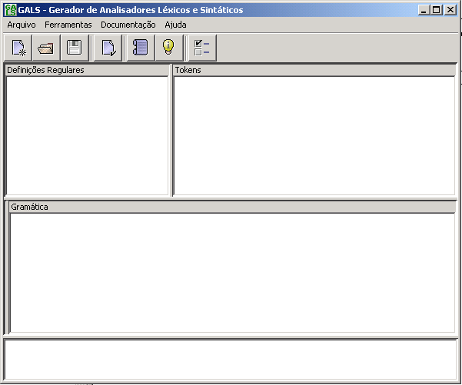
2. ANÁLISE LÉXICA: implementação
USANDO O GALS: passo 1

Slide 14
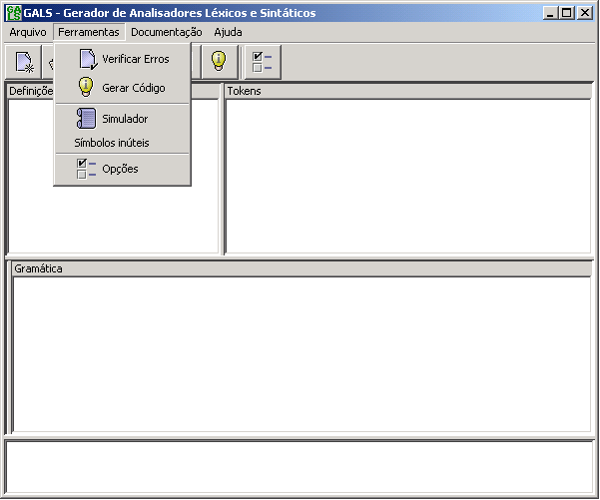
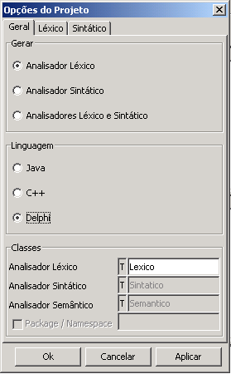
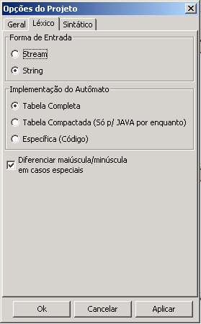
2. ANÁLISE LÉXICA: implementação
USANDO O GALS: passo 2 – configurando opções

Slide 15
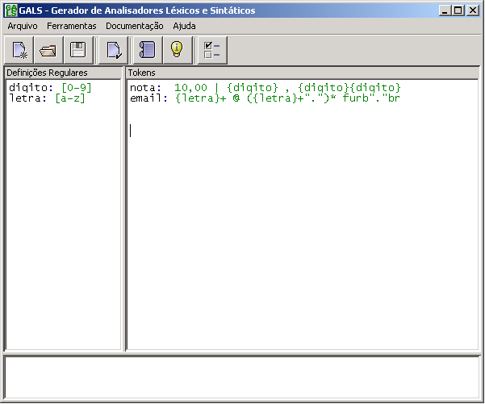
2. ANÁLISE LÉXICA: implementação
USANDO O GALS: passo 3 – especificando tokens

Slide 16
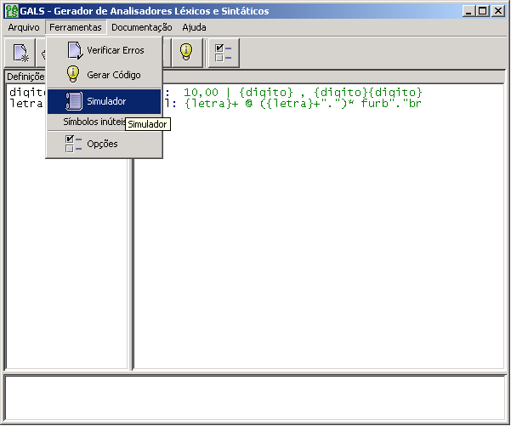
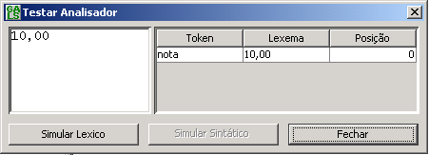
2. ANÁLISE LÉXICA: implementação
USANDO O GALS: passo 4 – simulando reconhecimento de tokens

Slide 17
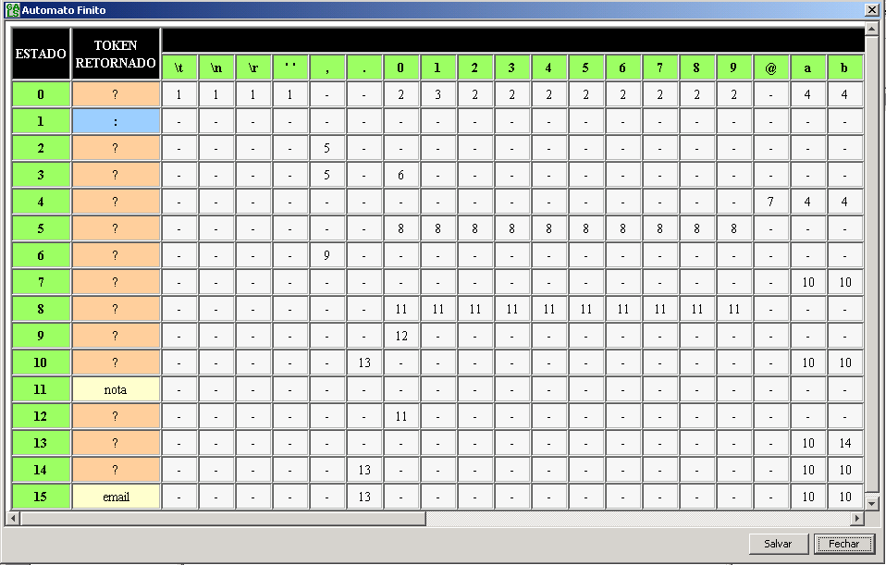
2. ANÁLISE LÉXICA: implementação
USANDO O GALS: passo 5 – analisando autômato finito gerado

Slide 18
DOCUMENTOS CONSULTADOS / RECOMENDADOS
AHO, A. V. et al. Compiladores: princípios, técnicas e ferramentas. 2. ed. São Paulo: Pearson Addison Wesley, 2008.
GESSER, C. E. GALS: gerador de analisadores léxicos e sintáticos. [S.l.], [2003]. Disponível em: http://gals.sourceforge.net. Acesso em: 21 fev. 2021.
MENEZES, P. F. B. Linguagens formais e autômatos. 2.ed. Porto Alegre: Sagra Luzzatto, 1998.
PRICE, A. M. A.; TOSCANI, S. S. Implementação de linguagens de programação: compiladores. 2.ed. Porto Alegre: Sagra Luzzatto, 2001.

